Slide 1

HROZÍCÍ PŘETÍŽENÍ KAPACITY DRÁHY
Na území Prahy a Středočeského kraje
IDSK, ROPID

Slide 2
HROZÍ NA PÁTEŘNÍCH ÚSECÍCH TRATÍ
PŘETÍŽENÍ KAPACITY DRÁHY?...

Slide 3
Posílení dopravy od 12/2024
Od změny jízdního řádu 12/2024 posílení dopravy na trati Praha – Kolín
Posílení linky R41 Praha – Kolín – spěšné vlaky pro rychlou přepravu do vzdálenějších míst (Poříčany, Pečky, Cerhenice, Velim, Kolín)
Linka S61 Praha hl.n. – Úvaly – navýšení kapacity vlaků v nejzatíženějším úseku, dočasně jednopodlažními jednotkami

Slide 4
Důvody posílení provozu
Demografický vývoj – nárůst počtu obyvatel v regionu i hlavním městě
Praze
Zvýšení mobility obyvatel
Situace v silniční síti - kongesce
Na trati Praha – Kolín nedošlo 15 let k posílení regionální dopravy!
(provoz dálkové dopravy byl v tomto období v souvislosti s příchodem konkurence značně posílen)

Slide 5
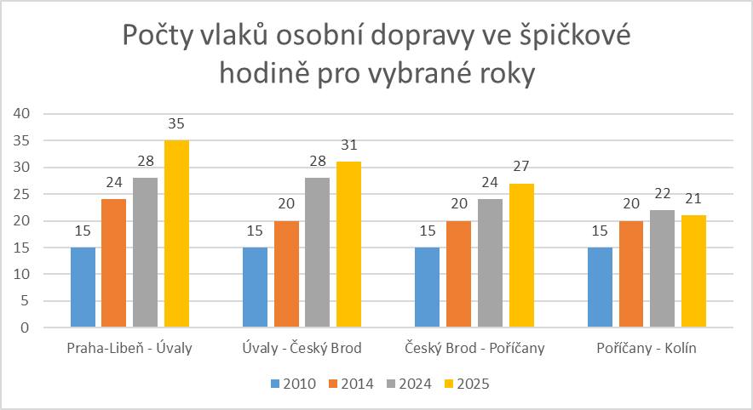
Vývoj počtu vlaků 2010 - 2025
Pokles vlivem nového dopravního modelu IDSK, ROPID

Slide 6
Vývoj počtu vlaků 2010 - 2025

Slide 7
Návrh jízdního řádu 2024/2025 na trati Praha – Kolín
Významný nárůst počtu vlaků na trati Praha – Kolín
Do návrhu jízdního řádu zapracovány všechny vlaky za cenu určitých
kompromisů
Objednatelé provedli analýzu návrhu a dle našeho názoru hrozí:
  snížení pravidelnosti provozu (zpoždění)
  prodloužení jízdních a cestovních dob
  ztráta přípojů
  obtížné podmínky pro průjezd nákladní dopravy

Slide 8

Na základě provedené analýzy:
REÁLNĚ HROZÍ PŘETÍŽENÍ KAPACITY DRÁHY
(pravděpodobně při každém dalším posílení provozu)
Ke stejnému závěru dospěla pro
úsek Praha – Český Brod i Správa
železnic v Připomínkách
provozovatele dráhy k
Návrhu jízdního řádu 2024/2025

Slide 9
Přetížení kapacity dráhy a jeho dopady
nepodaří-li se dle zákona vyhovět všem požadavkům na přidělení kapacity dráhy
výsledkem je odebírání kapacity (tras) vlaků dle platné legislativy

Slide 10
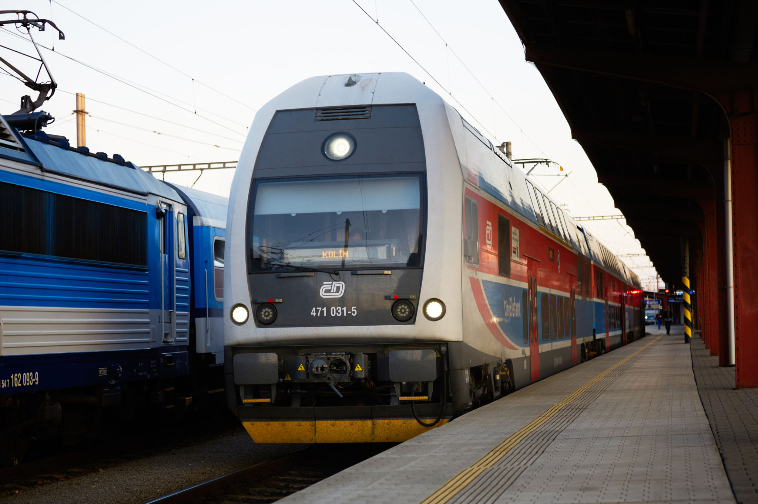
Kritické úseky v rámci
Prahy a Středočeského kraje
Praha-Libeň – Praha hl. n.
Praha-Libeň – Kolín
(zejména Praha-Libeň – Český Brod)
Praha-Libeň – Praha-Malešice
samotný uzel ŽST Praha-Libeň

Slide 11
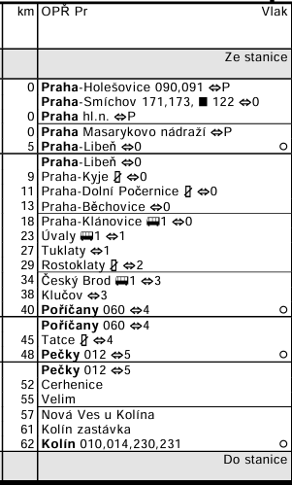
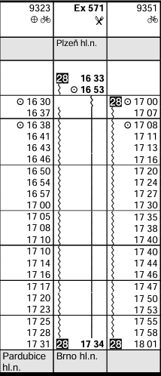
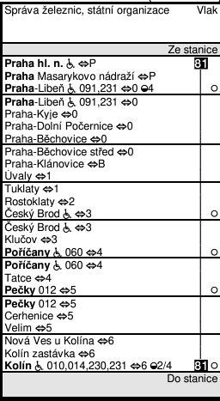

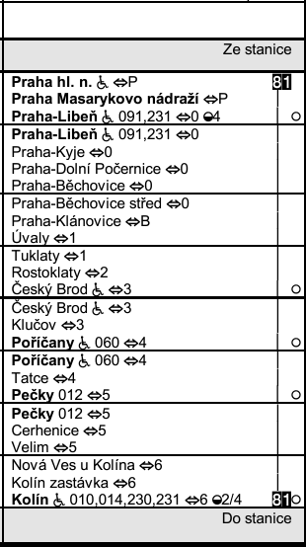

Konkrétní dopady na regionální dopravu
JŘ 2002/2003 JŘ 2023/2024 JŘ 2024/2025
Jízdní doba: 1:01 Jízdní doba: 1:14 Jízdní doba: 1:16
+ 21%
+ 25%

Slide 12
Další (možné) dopady
zpomalování vlaků dálkové dopravy (již probíhá)
přidělování tras pro optimální využití kapacity (nesoulad s trasami požadovanými)
spojování vlaků pro průjezd kritickým úsekem
snížení počtu vlaků
přidělení tras pouze pro vlaky v ZVS, kombinované a mezinárodní nákladní

Slide 13
Reálně hrozí
Omezení dálkové neobjednávané dopravy
hrozí zánik spojení Praha – Ostrava
významné omezení spojení Praha – Brno a Praha – Olomouc
pro Prahu a Středočeský kraj nepřijatelné s ohledem na nutnost propojení
regionů
Omezení nákladní dopravy – přesun zboží na silně zatížené silnice =
nárůst kamionové dopravy
V krajním případě omezení regionální dopravy – nebylo by možné
zajistit přepravu všech cestujících ze Středočeského kraje i Prahy

Slide 14
Řešením je okamžitá příprava zkapacitnění kritických úseků
realizace Libeňského přesmyku
zečtyřkolejnění úseku Praha-Libeň – Praha-Běchovice
VRT Polabí včetně
zkapacitnění úseku Poříčany – Kolín (3-4 koleje)

Slide 15
Libeňský přesmyk
nejkritičtější místo železniční infrastruktury v celé České republice
příprava běží již téměř 20 let
neustálé průtahy při projednání
Správa železnic i Ministerstvo dopravy by projednání a realizaci této stavby měla věnovat stejnou pozornost jako např. projednání VRT
Středočeský kraj a Hlavní město Praha nabízejí SŽ a MD plnou součinnost při projednání s dotčenými městskými částmi i občany

Slide 16
Libeňský přesmyk a výstavba 4. koleje v úseku Praha-Libeň – Praha-Běchovice
nezbytné i pro fungování systému VRT v České republice
po dokončení VRT Polabí a před vybudováním návazné VRT Praha pojedou tímto kritickým místem všechny vlaky z trati VRT
bez zkapacitnění tohoto úseku nebude možné využít benefity VRT v plné výši bez dopadů do jiných druhů dopravy (regionální/městské, nákladní)

Slide 17
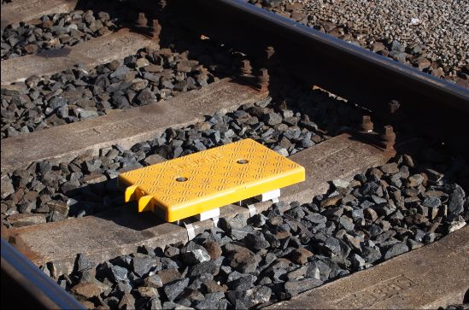
Pomůže ETCS?
pozitivní dopad zavedení systému ETCS na kapacitu dráhy přinese až tzv. benefitizace
v tuto chvíli je odbornou veřejností a některými složkami SŽ očekáván spíše dopad mírně negativní
problematika odtahu vozidel v případě nehod, mimořádností či výluk

Slide 18
Proč nebyl systém ETCS „s benefity“ aplikován na trati Praha – Kolín?
Zavedení ETCS „bez benefitů“ přináší skokové zvýšení bezpečnosti → první a nejdůležitější cíl
„Benefitizace trati“ může začít až za výhradního provozu ETCS
Tím, že na trati nebudou žádné vlaky, které by se řídily klasickými návěstidly, uvolňuje se podmínka pro započetí přestaveb zabezpečovacích zařízení pro získání benefitů ETCS

Slide 19
NEČEKEJME S REALIZACÍ POTŘEBNÝCH OPATŘENÍ AŽ NA VYHLÁŠENÍ PŘETÍŽENÉ INFRASTRUKTURY A KONEJME JIŽ NYNÍ!

Slide 20

DĚKUJI ZA POZORNOST

